Slide 1
고급프로그래밍 다이얼로그(펜션 예약기능)
201755030 김기민

Slide 2
※예약기능 트리
펜션문의
예약날짜예약
예약하기
예약날짜선택
입실예정시간선택
예약자정보입력(성함/나이)
예약정보확인
애견동반여부
예약완료
아니오
예
애견동반체크
애견정보입력
예약정보저장
예약정보저장

Slide 3

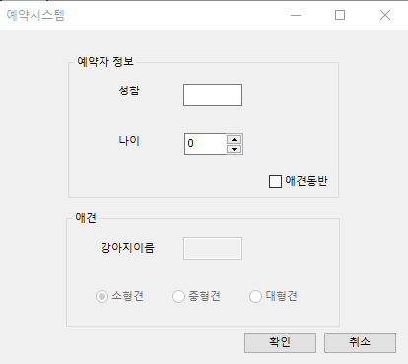
※메뉴->펜션문의->예약시스템
애견동반 체크 전
애견정보 비활성화상태

Slide 4
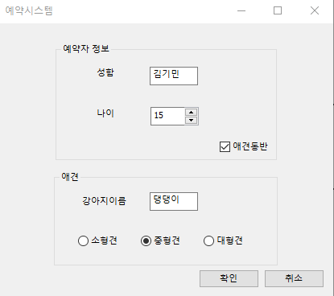
※애견동반 여부 확인
애견동반 체크 후
애견정보 활성화 및
정보입력

Slide 5
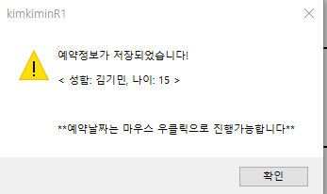
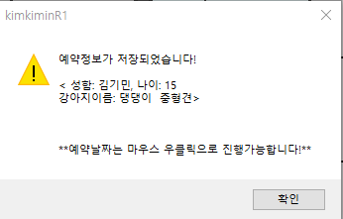
※예약정보저장 및 날짜예약 방법 안내
애견동반없이 예약 시
애견동반 예약 시

Slide 6
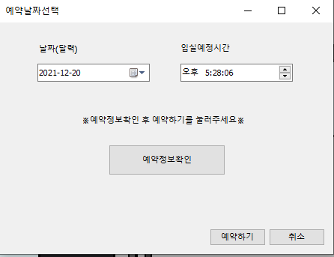
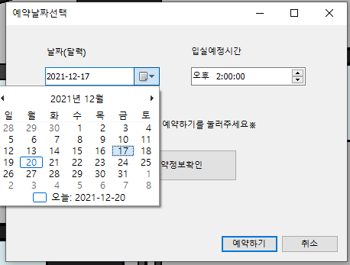
※예약 날짜 지정

Slide 7
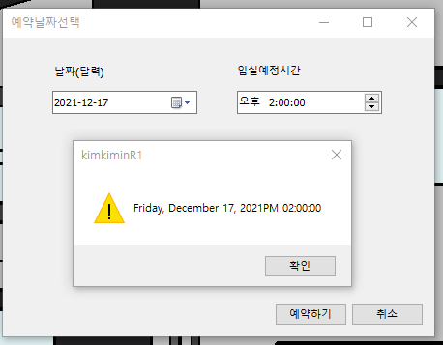
※예약 정보확인

Slide 8
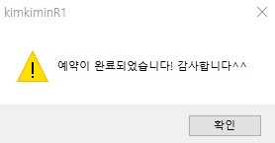
※펜션 예약완료

Slide 9

Thank you

